Slide 1
Une forge

Slide 2
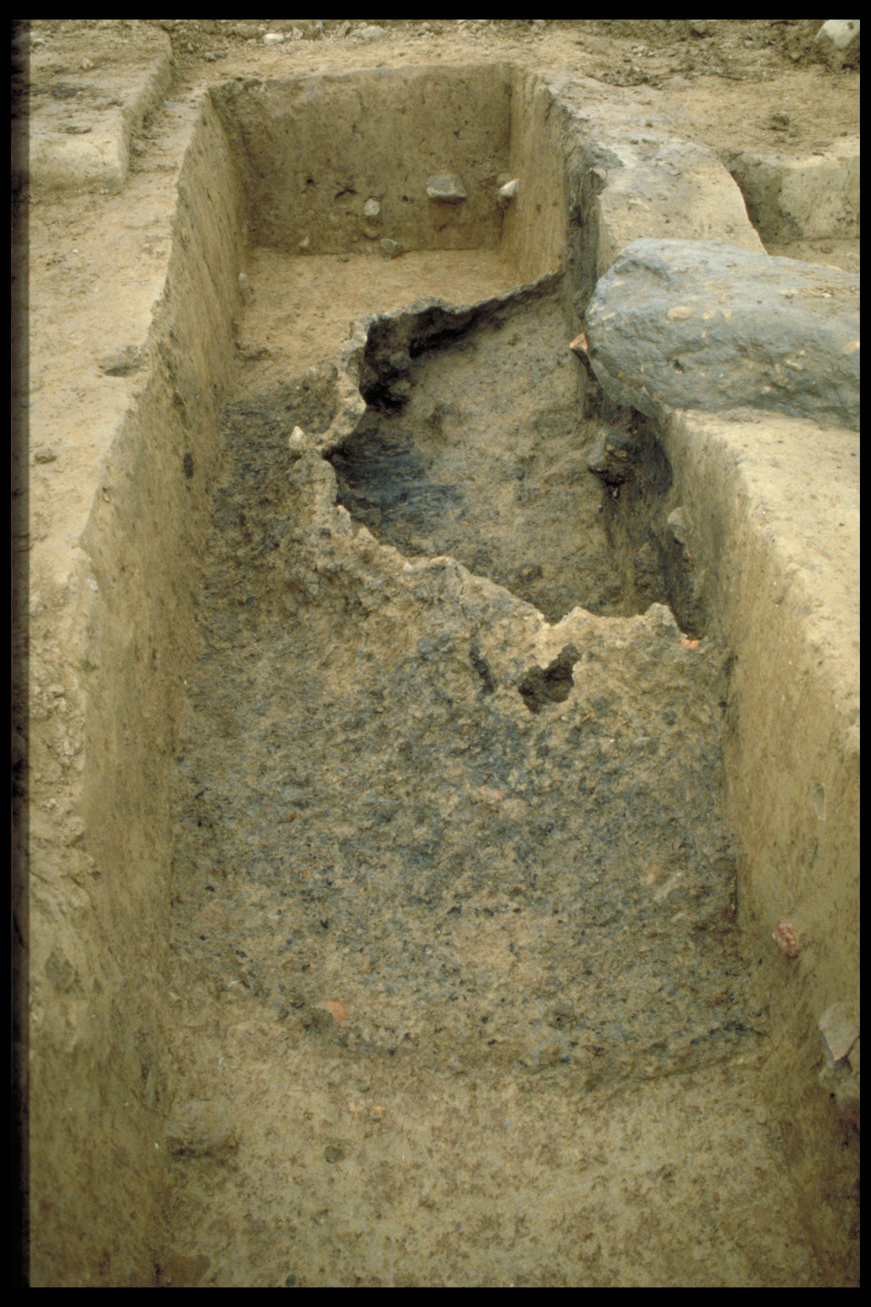
Fouille d’une forge Sévaz (FR), 5e siècle avant J.-C.

Slide 3
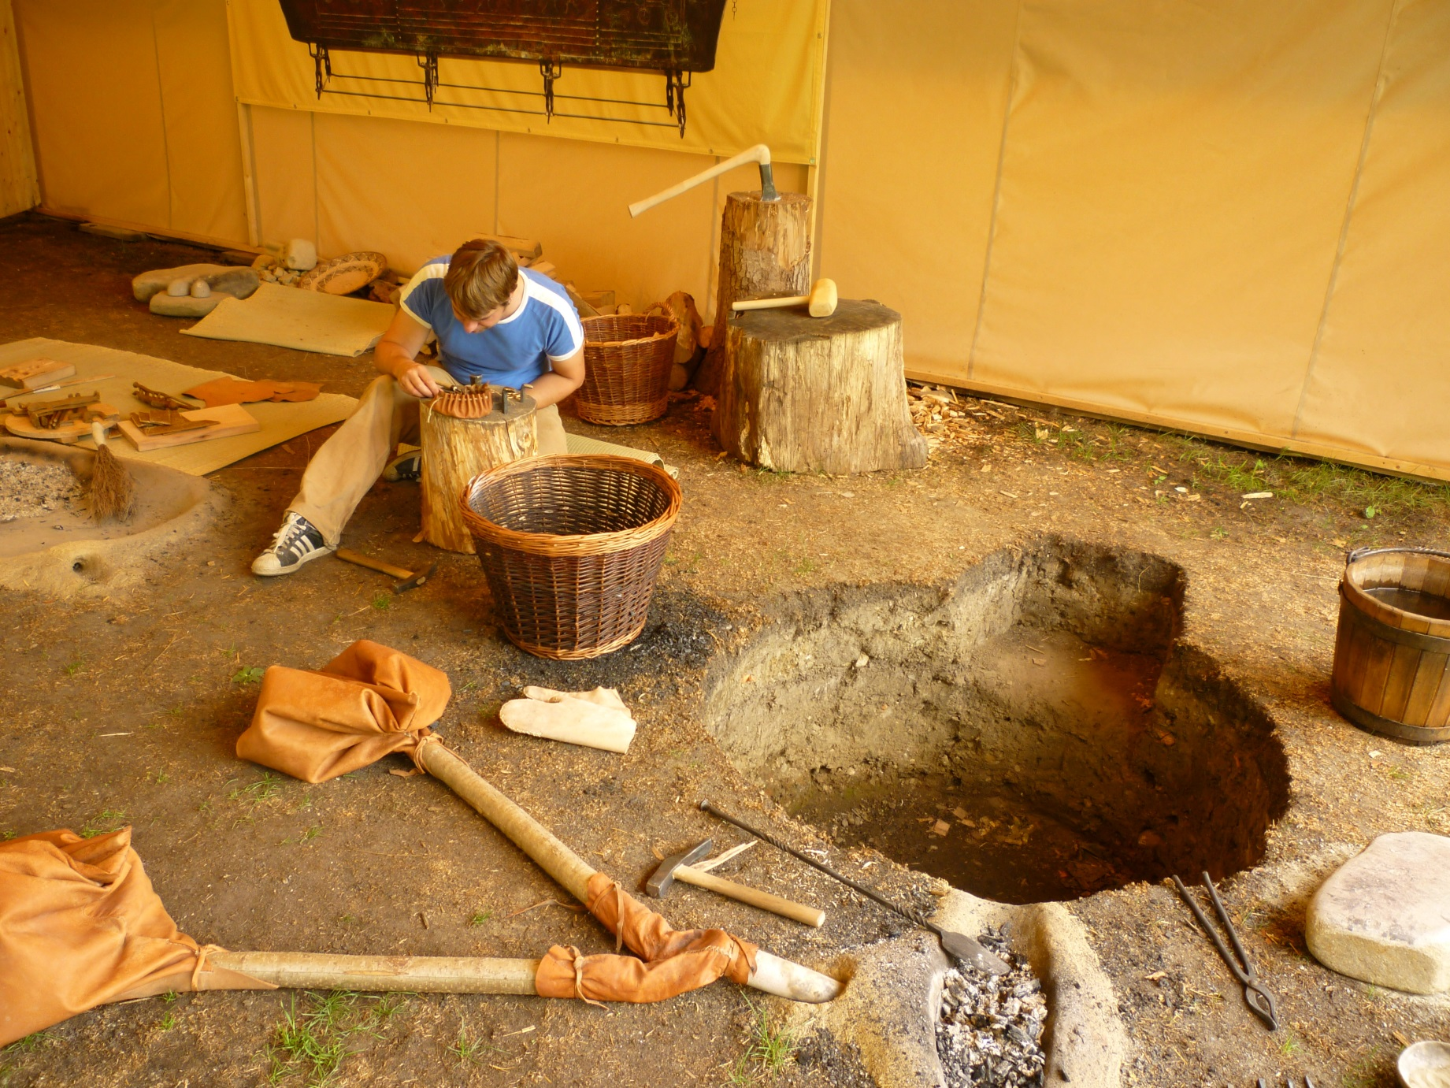
Reconstitution de la forge de Sévaz (FR), datée du 5e siècle avant J.-C.
Berne

Slide 4
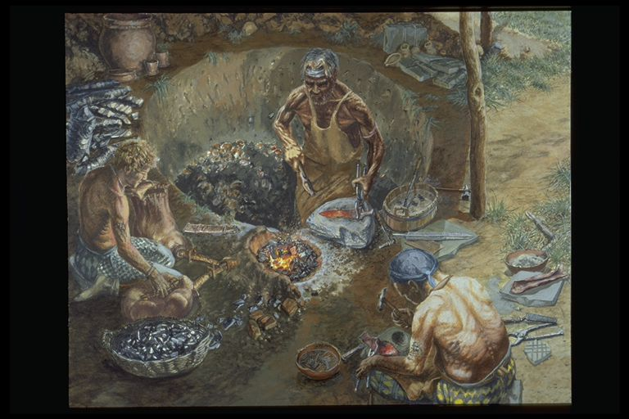

Slide 5
Métallurgie Forgeage du métal Crédits photographiques
p. 1 | -----
p. 2 | ©SAEF/AAFR, Fribourg
p. 3 | © Michel Mauvilly
p. 4 | ©SAEF/AAFR, Fribourg

